Slide 1
Pertemuan 1
Ide Gambaran Besar
Sistem Komputer

Slide 2
Hardware komputer terus berkembang
Prosesor
Memori
I/O, Storage
GPU
Paralelisasi
Mengapa perlu berkembang?

Slide 3
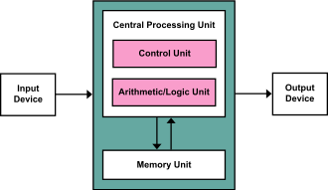
Von Neumann Machine
(IAS Computer)
Stored-program computer

Slide 4
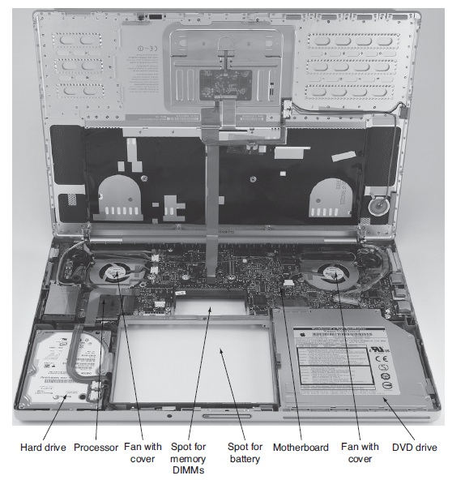
Bagian Dalam Notebook

Slide 5
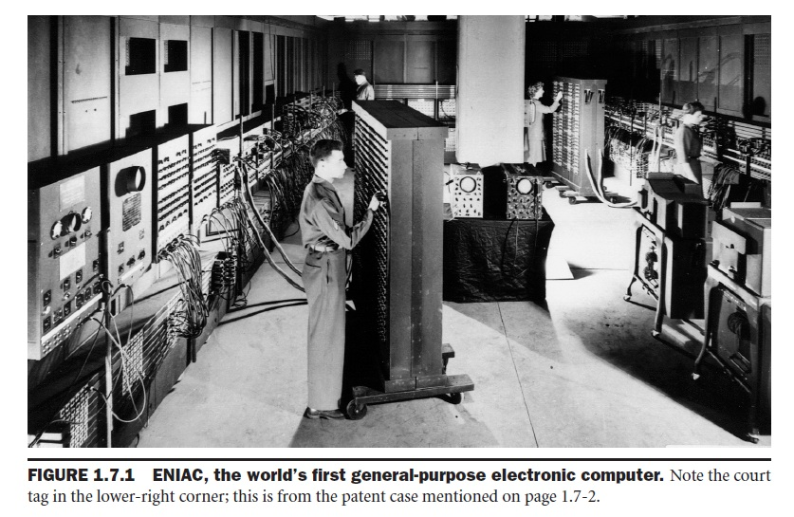

Slide 6
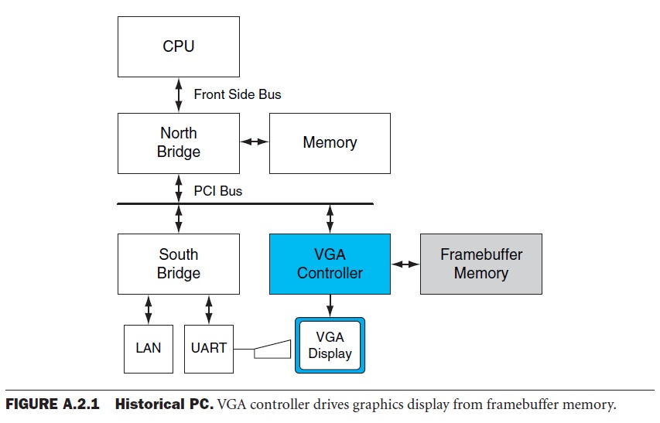

Slide 7
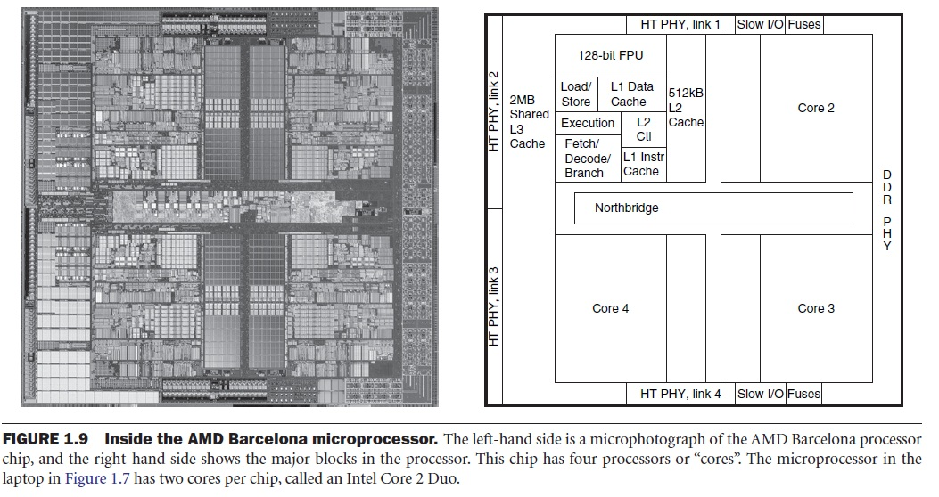
Kompleksitas Komputer: multicore

Slide 8
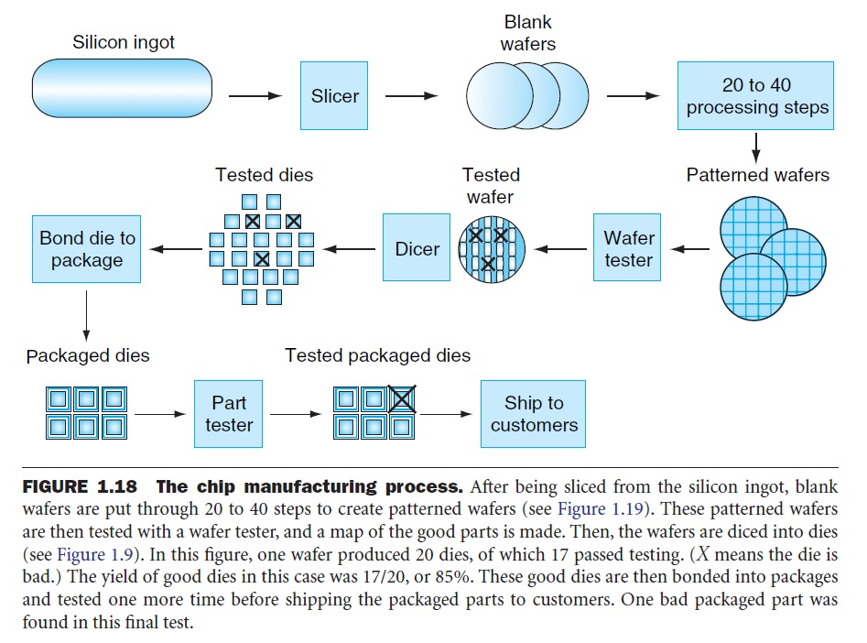

Slide 9
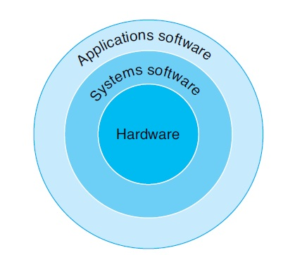

Slide 10
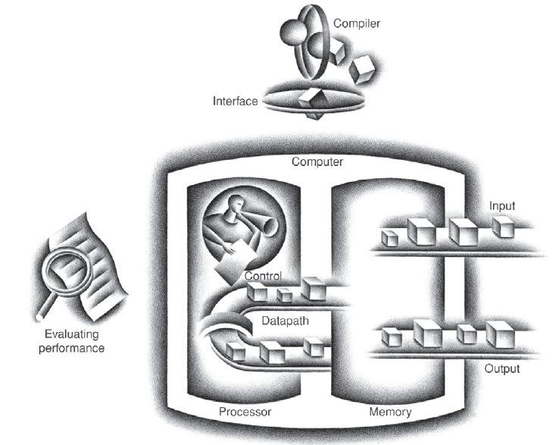

Slide 11
Perhatikan bit-bit di bawah ini,
Anda mengerti ini?
101101000000100110111010000000000000001011001101001000011100110100100000

Slide 12
Perhatikan bit-bit di bawah ini
Apa maknanya?
10110100
00001001
10111010
00000000
00000010
11001101
00100001
11001101
00100000
10110100 00001001
101110100000000000000010
1100110100100001
1100110100100000

Slide 13
10110100 00001001
B409
MOV AH,09
101110100000000000000010
BA0002
MOV DX,200
1100110100020001
CD21
INT 21
1100110100020000
CD20
INT 20
C/C++:
printf(“Halo”);
Java:
System.out.print(“Halo”);

Slide 14
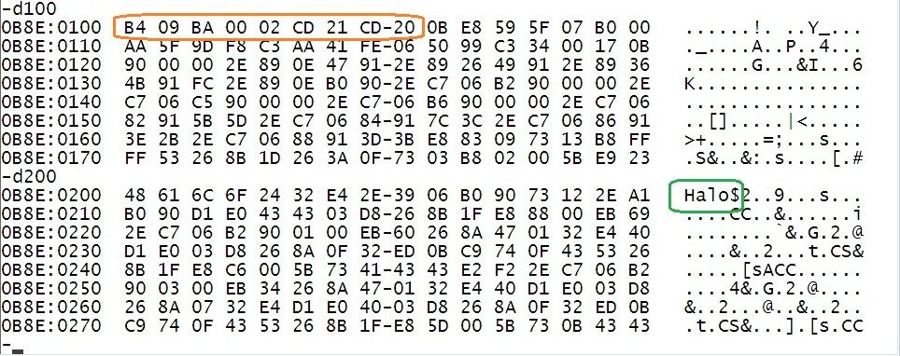
Isi Memori Program print “Halo”

Slide 15
Issues
Performance:
Bagaimana mengukur
Alat mengukur yang digunakan
Upaya:
menambah kapasitas/kemampuan
paralelisasi di berbagai tingkatan
Kendala: size hardware

Slide 16
Arsitektur Komputer
Perspektif system programmer
Designer: OS, database, compiler
Organisasi Komputer
Fungsi dari hardware
Perspektif pendesain hardware
Industri: beragam arsitektur sesuai dengan budget

Slide 17
Compiler
Mengalihkan bahasa tingkat tinggi (source program, .cpp) ke bahasa mesin yang executable (exe), dilakukan melalui sejumlah tahap.
Parsing: token
Source (C/C++):
#include <stdio.h>
int main()
{
printf(“Halo”);
return 0;
}
#
Include
<
stdio
.
h
>
int
main
(
)
{
printf
(
“
Halo
“
)
;
return
0
;
}

Slide 18
Compiler
Syntax Analysis: verify kesesuain pattern
selection (pattern): if expr statement s [else statements]
repetition while: while condition statements
Code Generation:
Bentuk assembly code
MOV AH,09
MOV DX,[BX]
INT 21
INT 20
Bentuk symbol table
Code Optimization
Keterkaitan:
Struktur Data
Teori Bahasa dan Automata
Teknik Kompilasi

Slide 19
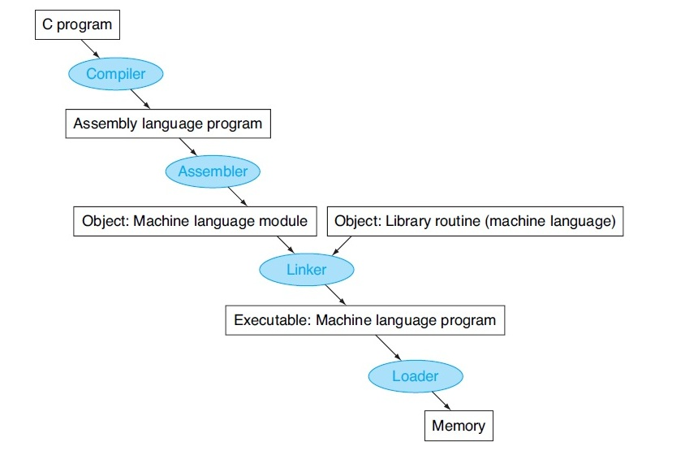
Tahapan Kompilasi

Slide 20
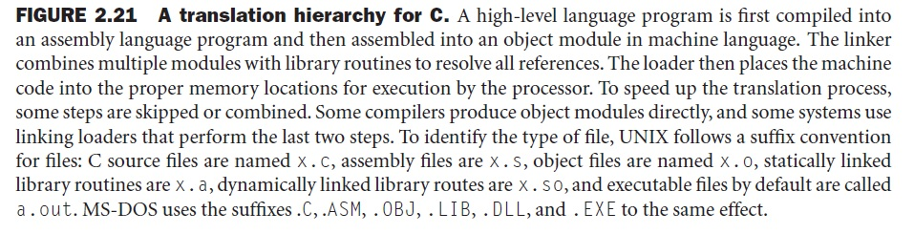

Slide 21
Database (DBMS)
Database: engine (technology), dan application
Database engine: DBMS (database mangement system)
Menyimpan
Membaca kembali
Mengorganisasikan
Menyediakan layanan ke lapisan di atasnya (interface), disesuaikan dengan model database yang dikembangkan (misal: relational, object-relational, object-oriented, graph, spatial)
Keterkaitan:
Struktur Data, Teori Bahasa dan Automata, Teknik Kompilasi, Matematika Diskrit, Sistem Operasi, Algoritma, dan lainnya.

Slide 22
Operating System
Mengelola sumber daya komputer (CPU- proses, memory, informasi, I/O).
Menyediakan antar muka bagi user untuk berinteraksi dengan komputer
Menyediakan pengayaan pada sistem operasi mendasar, di antaranya aplikasi (misal: pada mobile computer).
Keterkaitan:
Struktur Data, Matematika Diskrit, Algoritma, bahasa assembly, dan lainnya.

Slide 23
Komputer
Desktop
Server
Supercomputer
Internet datacenter, cloud
Mobile
Embedded

Slide 24
Prosesor
Material dasar, elektronika digital: logic gate, flip-flop
Jenis: integer, FPU, dan GPU
Pemakaian:
General purpose: Intel, AMD, Alpha, Power PC, HP, IBM RSxxx, VAX, Motorola, dan lain-lain.
Mobile: ARM, Intel, dan lain-lain.
Embedded: ARM, Intel, Atmega, Zilog, dan lain-lain.
Fasilitas teknologi: single core, multicore, hypertreading, scalar, virtualization

Slide 25
Von Neumann memory format
Word = 40 bits, 1000 lokasi
0
1
39
Sign bit
Number word
left instruction
right instruction
0
8
20
28
39
Opcode
Address
Opcode
Address
Instruction word

Slide 26
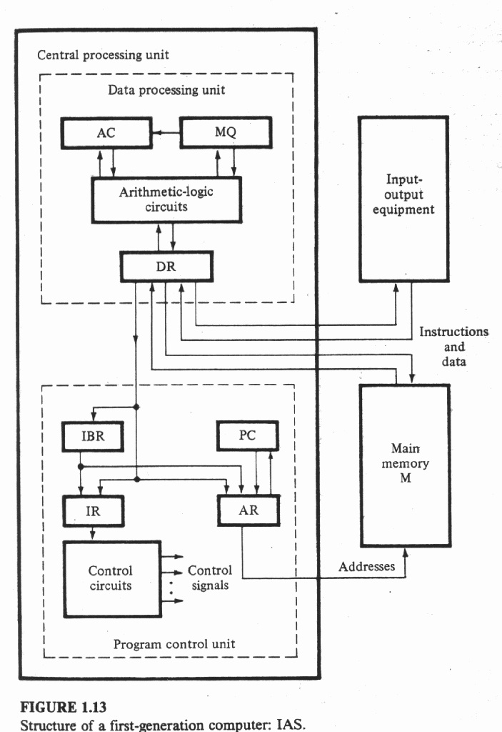
AC – Accumulator
MQ – Multiplier quotient
DR/MBR – Memory buffer register
IBR – Instruction buffer register
IR – Instruction register
PC – Program Counter
AR/MAR – Memory address register

Slide 27
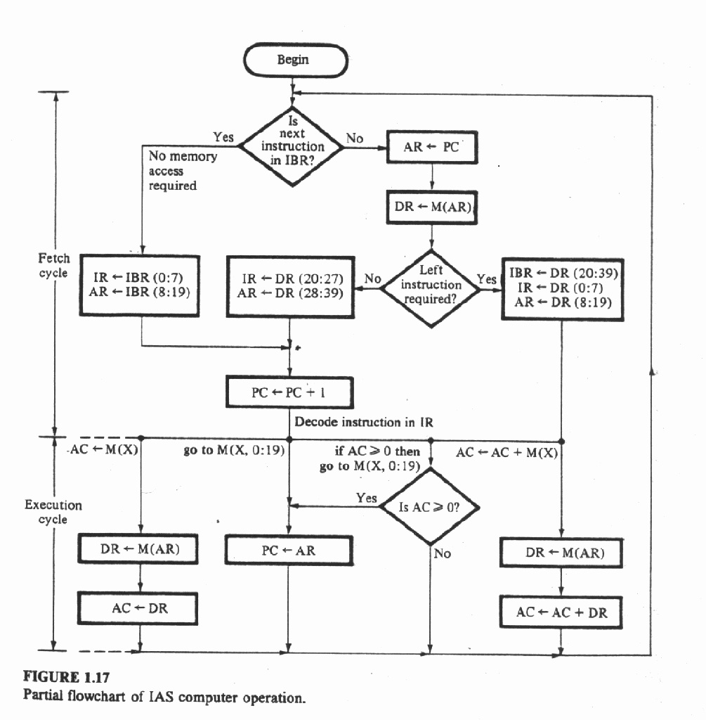

Slide 28
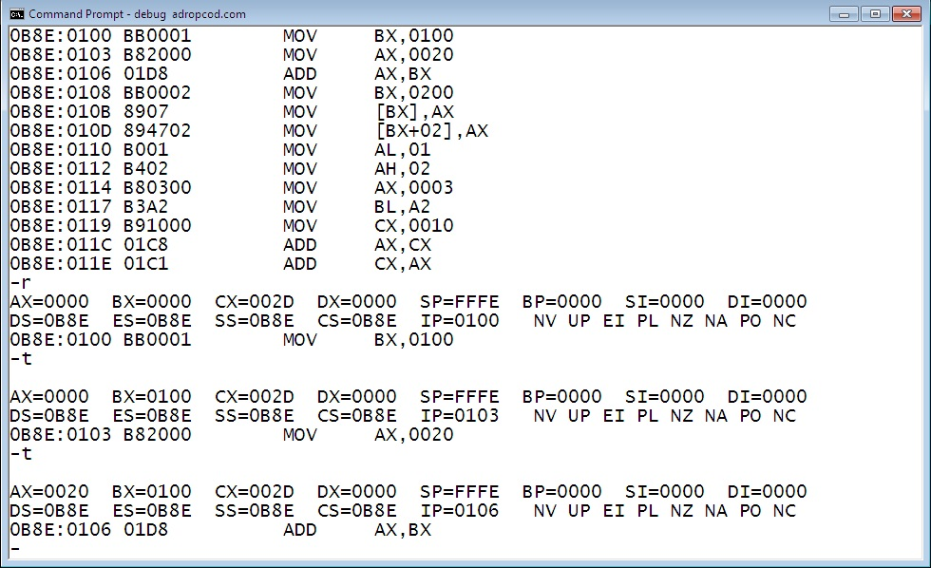
Eksekusi, dan efek pada register

Slide 29
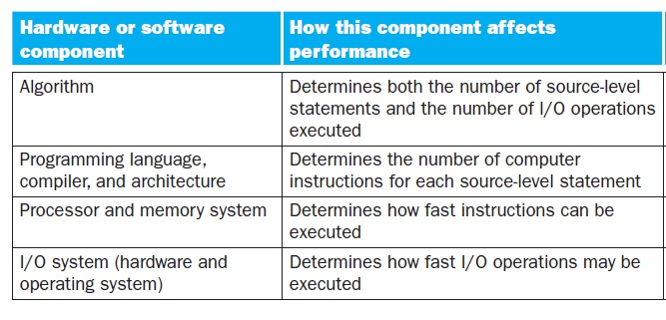
Performance

Slide 30
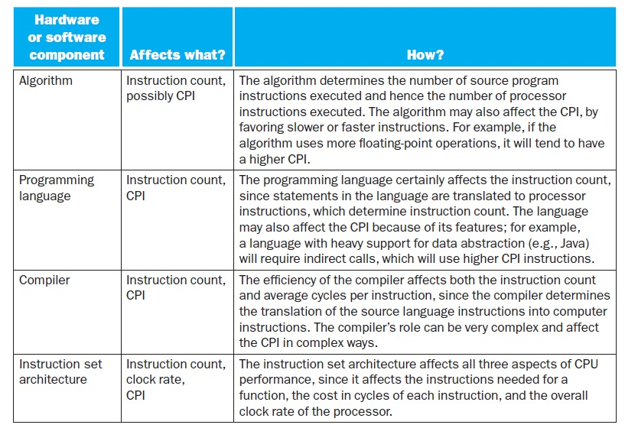
Performance

Slide 31
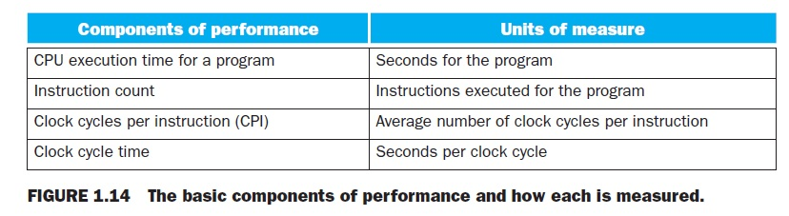
Performance

Slide 32
Performance
Paralelisasi
Komputer: distributed system, multicomputer
Prosesor: multicores, multiprocesors
Instruksi: pipeline
Eksekusi lebih dari satu instruksi: superscalar, dan multithreading
Virtualisasi
Taxonomy Flynn
SISD
SIMD
MISD
MIMD

Slide 33
Demo Performance:
Akses memori vs akses register
Program: pswap.cpp

